Slide 1
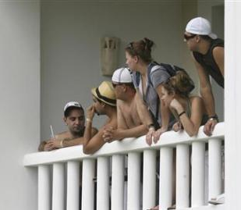
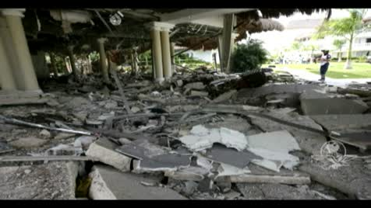
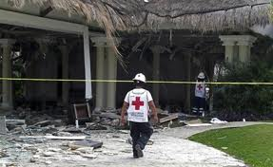
Manejo de Comunicación en Crisis
Araceli Jiménez
Erika Niessen
Mauricio Acevedo
Mariano Diez

Slide 2
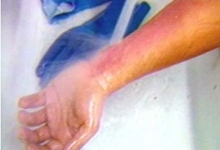
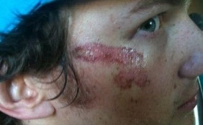
Explota tanque de gas en Fiesta Americana Cancún, solo hay heridos, uno de ellos huésped VIP
Líder del equipo - Director de operaciones
Bitácora –
  Hora 1
    acordonar zona, notificar a autoridades locales y a HQ, arribo de servicios de emergencia, informes a huéspedes, atención de heridos y con crisis nerviosas, canalizar heridos al hospital
  Hora 2
    reunión de gerentes de operación del hotel
    Emitir comunicado preliminar y notificar redes sociales, internet
    Comienzan peritajes
  Hora 6
    Emitir comunicado con resultados de peritaje
  Hora 12
    Contacto a prensa
    Monitoreo de medios
  Hora 24
    Emitir comunicado de actualización de la situación
  En adelante…
    Monitoreo de medios
Vocero
  Director general de operaciones
Calidad del proceso
  PMO
Consistencia
  Mensajes clave
    Atención oportuna a heridos, huéspedes y trabajadores
    Atención a huéspedes con crisis nerviosas
    Mantenimientos se realizan con rutina
    Hoteles certificados en seguridad y operaciones
    No se sospecha de sabotaje
Notes:
8

Slide 3
Posición Oficial:
  Explotó un tanque de gas en una de las cocinas de los restaurantes. Hay 5 heridos que ya están siendo atendidos, y algunos huéspedes con crisis nerviosa.
Diseño de la estrategia de comunicación por audiencia:
  Autoridades.- Carta
  personal de seguridad (Protección Civil y bomberos),.- Reporte con información técnica incluyendo condiciones de la crisis
  Huéspedes.- Elaboración de carta enviada a cuartos informando lo sucedido.
  Empleados.- Elaboración de comunicado oficial
  sindicato del hotel.- Comunicado oficial
  Vecinos.- Carta
  medios de comunicación.- Boletin de prensa con actualización de información del siniestro por hora durante las primeras 4 horas y posteriormente uno pasadas las 24 horas.
Diseño del impacto de la crisis en el mercado.
Anticipación de consecuencias:
  Legal:
    seguros de empleo y de huésped
    Prepararse para demandas de los huéspedes ante profeco o autoridades
  Mercado
    Instalaciones fuera de servicio
    Baja de capacidad de atencion a huéspedes
    Afectacion en disponobilidad de servicios
    Baja en flujo de huéspedes
  Moral
    Indemnización y atención hospitalaria/psicológica a heridos
    Trabajo social con comunidad.
Notes:
8

